Slide 1
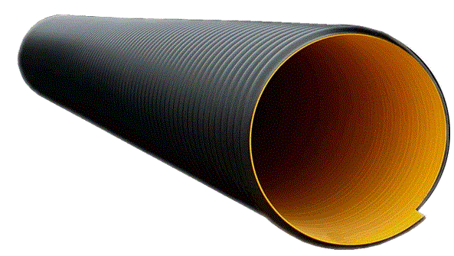
Network Of Wastewater
Prepared by Maryam EL-REZ

Slide 2
المواسير المناسبة لنقل مياه الصرف الصحي
- الأنابيب البلاستيكية
- الأنابيب الخرسانية (المصنوعة من الباطون)
الأنابيب البلاستيكية
  بولي فينيل كلوريد (مختصر( PVC
  البولي بروبلين )مختصر PP)
  البولي إثيلين (اختصار PE )
منتجات الأنابيب الخرسانية
  أنابيب خرسانية concrete pipes
  أنابيب خرسانية مسلحة Reinforced Concrete Pipes
  المواسير الخرسانية Concrete Culvert Pipes
  غرف التفتيش الخرسانية Concrete Manholes
    تفتق غرف التفتيش Concrete Manholes Taper
    حلقة الغرفة Chamber Ring
    تغطية غرف التفتيش Manholes Cover
  الانحناءات وتركيبات الخرسانة Bends & Concrete Fittings
Notes:
أكثر المواسير المناسبة لنقل مياه الصرف الصحي هي أنابيب البلاستيكية والخرسانية (أي المصنوعة من الإسمنت)
تنقسم الأنابيب البلاستيكية إلى عدة أنواع منها :
بولي فينيل كلوريد (مختصر( PVC
البولي بروبلين )مختصر PP)
البولي إثيلين (اختصار PE )
إلا الأكثر إستخداماً في نقل مياه الصرف الصحي هو البولي فينيل كلوريد PVC
كذلك تنقسم الأنابيب الخرسانية إلى عدة أنواع منها :
أنابيب خرسانية concrete pipes
أنابيب خرسانية مسلحة Reinforced Concrete Pipes
المواسير الخرسانية Concrete Culvert Pipes
غرف التفتيش الخرسانية Concrete Manholes
تفتق غرف التفتيش Concrete Manholes Taper
حلقة الغرفة Chamber Ring
تغطية غرف التفتيش Manholes Cover
الانحناءات وتركيبات الخرسانة Bends & Concrete Fittings
إلا الأكثر إستخداماً في نقل مياه الصرف الصحي هو المسلح منها

Slide 3
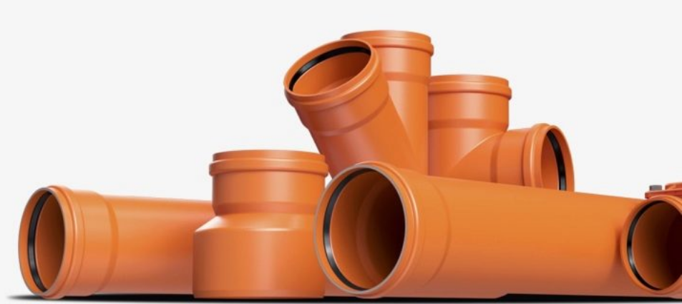
أنابيب الصرف الصحي البلاستيكية
من مزايا المنتجات البلاستيكية :
وزن خفيف
بساطة التثبيت , يتم قطع البلاستيك دون مشاكل ويصل بسهولة.
المتانة , حيث مقاومة البيئات العدوانية، والتآكل، والرطوبة العالية.
خدمة الحياة من أنابيب البلاستيك المجاري هو أطول بكثير.
مقاومة الانسداد
الحصانة للتغيرات في درجات الحرارة
عيوب أنابيب الصرف الصحي المصنوعة من البلاستيك:
نظام الصرف الصحي المصنوع من المنتجات البلاستيكية هو صاخبة أثناء العملية.
عدم التسامح لدرجات الحرارة العالية - تتراوح درجة حرارة التشغيل لهذه المنتجات من 40 إلى 90 درجة.
Notes:
من بين مزايا المنتجات البلاستيكية :
وزن غير هام - لهذا السبب، فمن السهل إنشاء نظام الصرف الصحي باستخدام هذه الأنابيب، لأنه إذا لزم الأمر يتم نقلها بسهولة، ونقلها على مسافات طويلة. حتى أنبوب 2 متر طويلة يمكن تركيبها من قبل شخص واحد، مع منتج الحديد الزهر، وقال انه من الواضح لا يمكن التعامل معها.
بساطة التثبيت - يتم قطع البلاستيك دون مشاكل ويصل بسهولة.
المتانة - المنتجات البلاستيكية للصرف الصحي هي مقاومة للبيئات العدوانية، والتآكل، والرطوبة العالية، بحيث يمكن أن تستمر لفترة طويلة. مصنعي هذا المنتج عادة تعطيه 50-- ضمان لمدة سنة. كما أظهرت الممارسة، خدمة الحياة من أنابيب البلاستيك المجاري هو أطول بكثير.
مقاومة الانسداد - والحقيقة هي أن سطحها الداخلي لديه تقريبا أي خشونة، وبالتالي فإن الأوساخ على ذلك يتأخر ببطء. ونتيجة لذلك، انسداد نادرة. بعد الانتهاء من التثبيت، لن تكون هناك حاجة التنظيف قريبا؛
الحصانة للتغيرات في درجات الحرارة - هناك أنابيب بلاستيكية للصرف الصحي من نوع خارجي التي يمكن أن تصمد أمام الطقس فاترة.
عيوب أنابيب الصرف الصحي المصنوعة من البلاستيك:
عملية صاخبة - نظام الصرف الصحي المصنوع من المنتجات البلاستيكية هو صاخبة أثناء العملية. هذه اللحظة السلبية واضحة بشكل خاص في المنازل متعددة الأسر، حيث يتم توصيل منافذ الصرف من عدة شقق لناهض واحد؛
عدم التسامح لدرجات الحرارة العالية - تتراوح درجة حرارة التشغيل لهذه المنتجات من 40 إلى 90 درجة. في حالة تجاوز درجة حرارة الجريان هذه المعلمات، يتم تخفيف معظم أنواع الأنابيب البلاستيكية. هذا العيب لا يعتبر كبيرا، لأن درجة حرارة مياه الصرف الصحي ليست عالية جدا

Slide 4
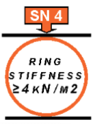
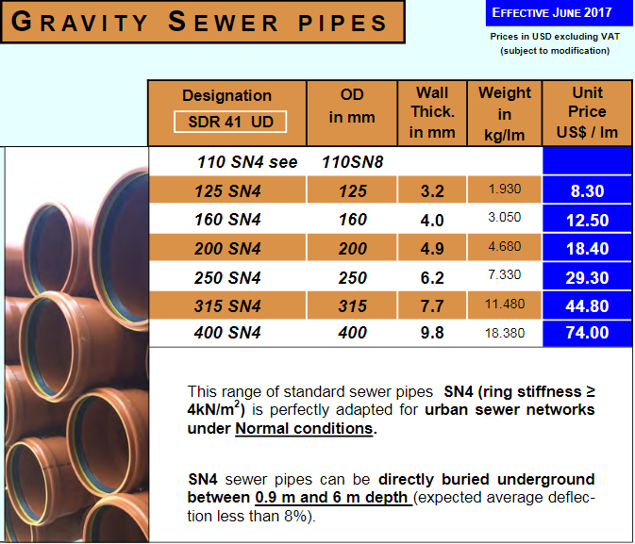
أسعار الأنابيب البلاستيكية ( PVC)
Notes:
أسعار الأنابيب البلاستيكية ( PVC)

Slide 5
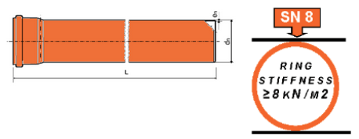
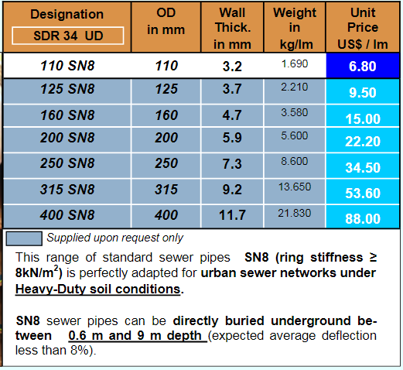
أسعار الأنابيب البلاستيكية ( PVC)
Notes:
أسعار الأنابيب البلاستيكية ( PVC)

Slide 6
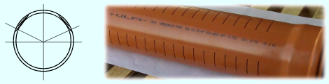
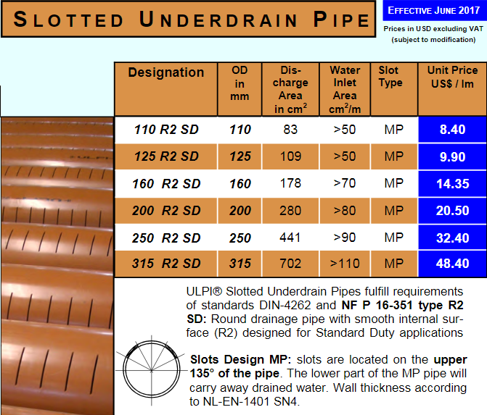
أسعار الأنابيب البلاستيكية ( PVC)
Notes:
أسعار الأنابيب البلاستيكية ( PVC)

Slide 7
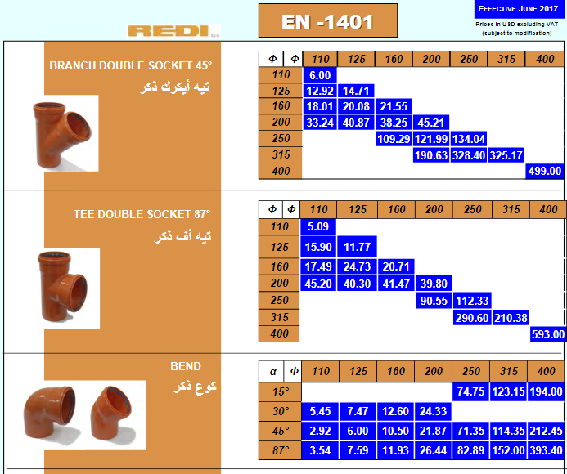
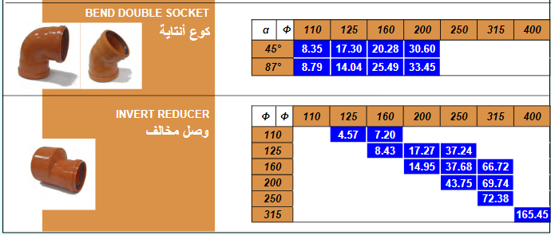
أسعار الأنابيب البلاستيكية (UPVC )
UPVC Fittings FOR GRAVITY DRAIN & SEWER NETWORKS
Notes:
أسعار الأنابيب البلاستيكية ( uPVC)

Slide 8
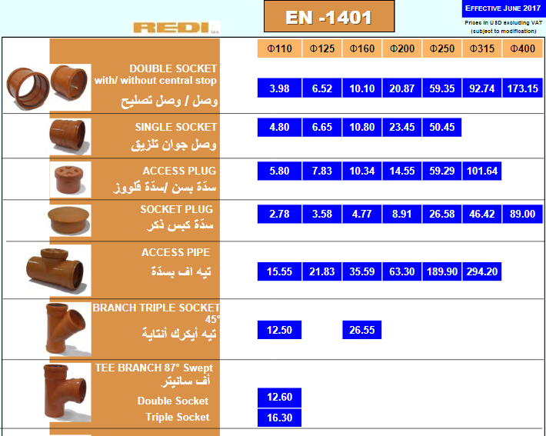
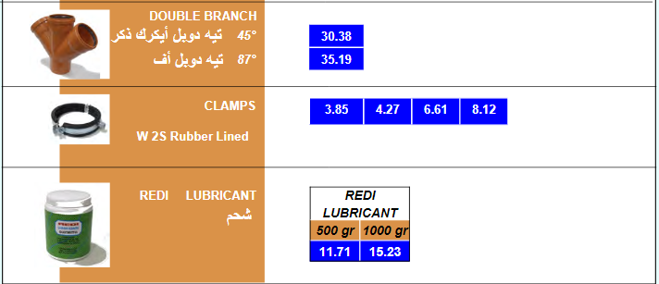
أسعار الأنابيب البلاستيكية (UPVC )
UPVC Fittings FOR GRAVITY DRAIN & SEWER NETWORKS
Notes:
أسعار الأنابيب البلاستيكية ( uPVC)

Slide 9
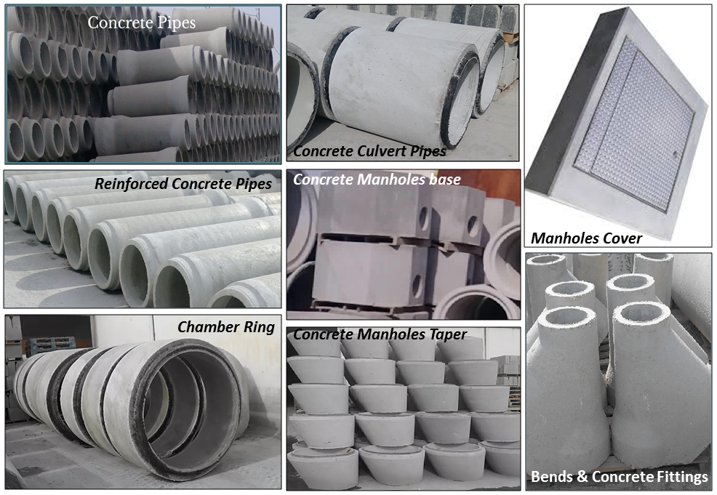
منتجات أنابيب خرسانية Concrete Pipes Products
أنابيب خرسانية concrete pipes
أنابيب خرسانية مسلحة Reinforced Concrete Pipes
المواسير الخرسانية Concrete Culvert Pipes
غرف التفتيش الخرسانية Concrete Manholes
  تفتق غرف التفتيش Concrete Manholes Taper
  حلقة الغرفة Chamber Ring
  تغطية غرف التفتيش Manholes Cover
الانحناءات وتركيبات الخرسانة Bends & Concrete Fittings
Notes:
أنواع المنتجات الخرسانية

Slide 10
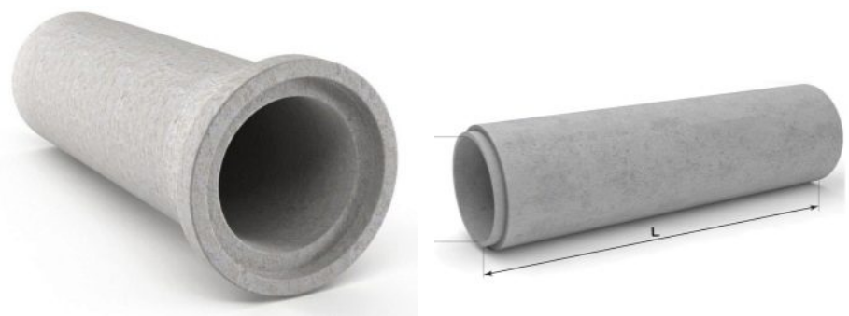
منتجات أنابيب خرسانية Concrete Pipes Products
إذا تحدثنا عن فوائد هذه المنتجات ، فيجب ذكر ما يلي:
لديهم قابلية ضئيلة للتآكل.
مقاومة النمو الزائد ، لأنها دائمة وخاملة ، والجدران الداخلية الخشنة لا تؤثر على السوائل التي يتم ضخها من خلال الأنابيب ؛
مقاومة جيدة للأثر المادي
غير منفذة للسوائل.
مقاومة للمواد البيولوجية والكيميائية.
لديها قوة عالية
يتم إنتاجها بطرق تسلسلية ذات خصائص أداء مختلفة ؛
لديها تكلفة منخفضة.
بالإضافة إلى المزايا ، هناك أيضًا عيوب:
كتلة كبيرة
لا يتم استبعاد التآكل ، والذي يسبب ترسب الخرسانة والنمو وتخفيف الجدران.
Notes:
لهذه المنتجات عدة فوائد منها:
لديهم قابلية ضئيلة للتآكل.
مقاومة النمو الزائد ، لأنها دائمة وخاملة ، والجدران الداخلية الخشنة لا تؤثر على السوائل التي يتم ضخها من خلال الأنابيب ؛
مقاومة جيدة للأثر المادي
غير منفذة للسوائل.
مقاومة للمواد البيولوجية والكيميائية.
لديها قوة عالية
يتم إنتاجها بطرق تسلسلية ذات خصائص أداء مختلفة ؛
لديها تكلفة منخفضة.
بالإضافة إلى المزايا ، هناك أيضًا عيوب:
كتلة كبيرة
لا يتم استبعاد التآكل ، والذي يسبب ترسب الخرسانة والنمو وتخفيف الجدران.

Slide 11
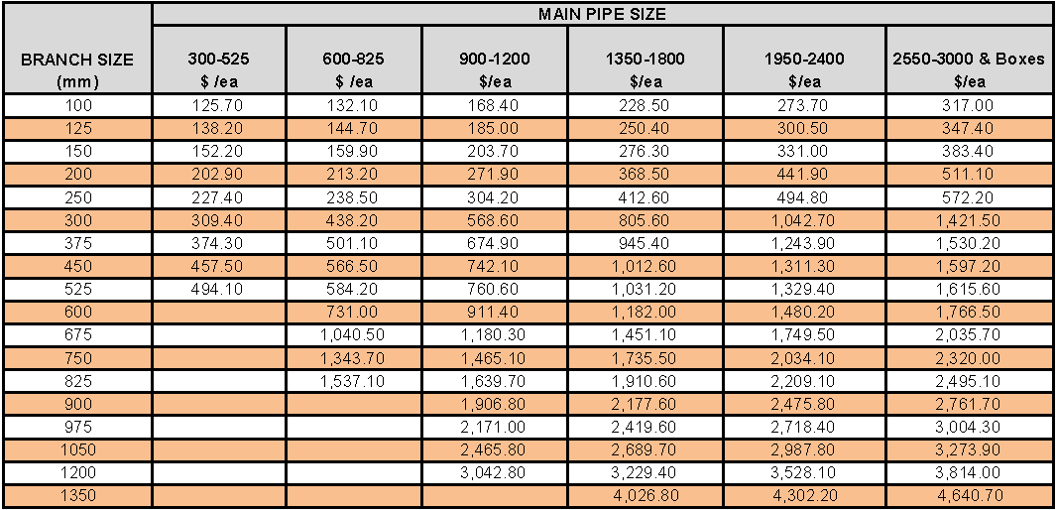
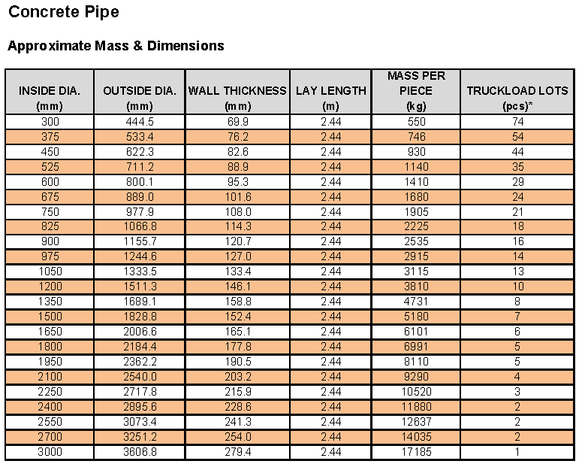
أسعار منتجات أنابيب خرسانية
Concrete or PVC Connections
Notes:
أسعار منتجات أنابيب خرسانية

Slide 12
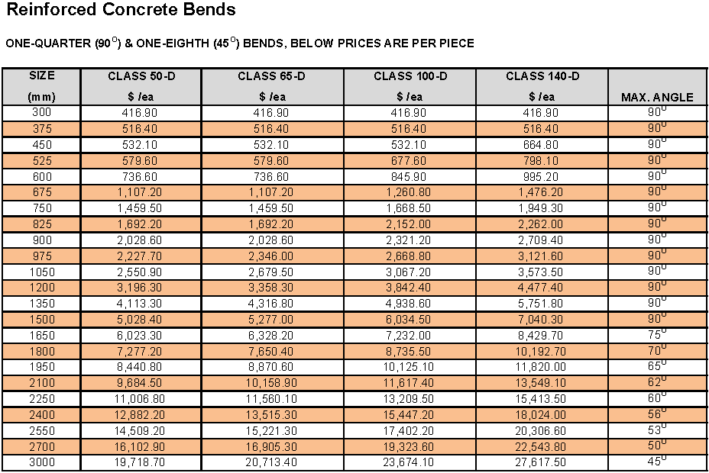
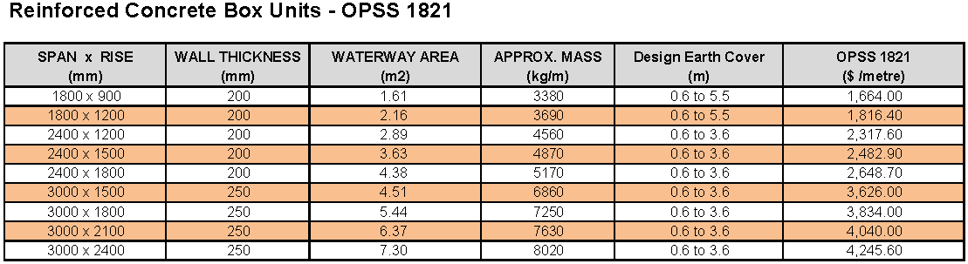
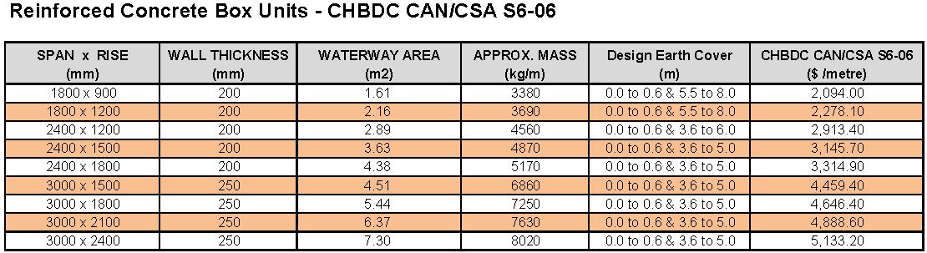
أسعار منتجات أنابيب خرسانية
Notes:
أسعار منتجات أنابيب خرسانية

Slide 13
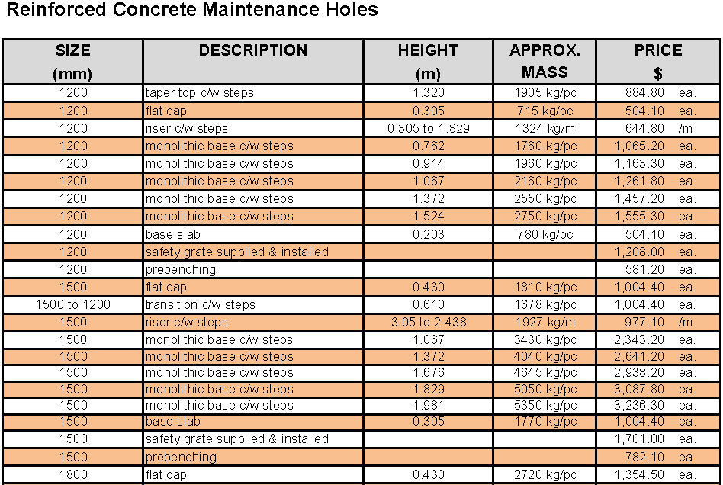
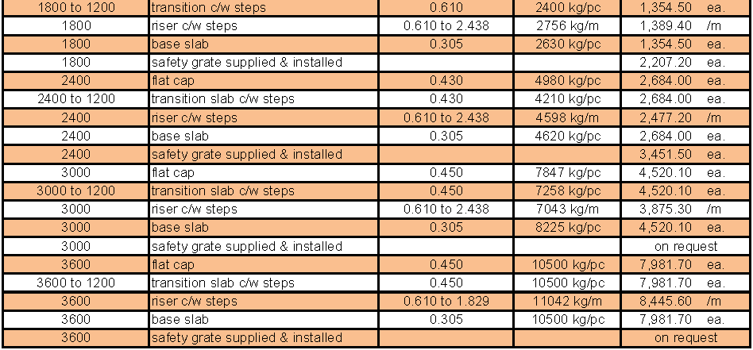
أسعار منتجات أنابيب خرسانية
Notes:
أسعار منتجات أنابيب خرسانية

Slide 14
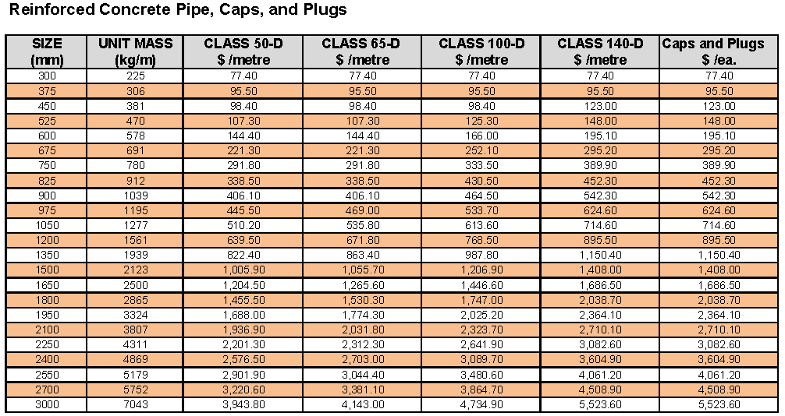
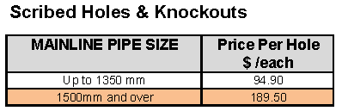
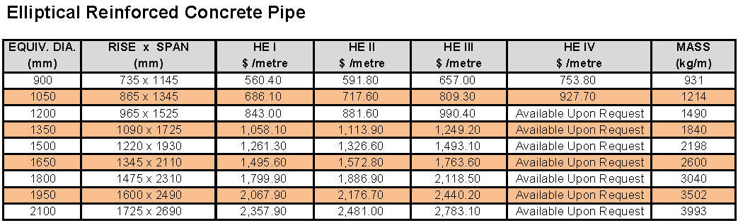
أسعار منتجات أنابيب خرسانية
Notes:
أسعار منتجات أنابيب خرسانية

Slide 15
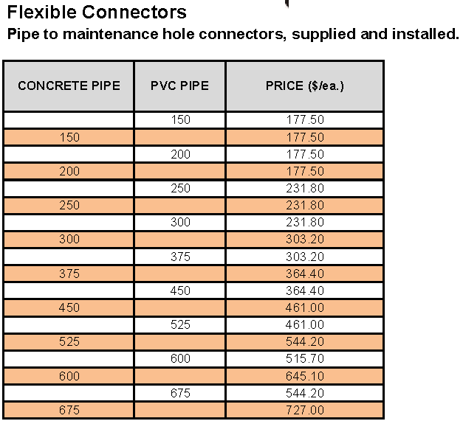
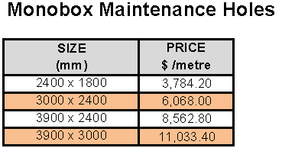
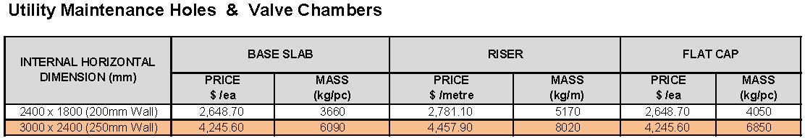
أسعار منتجات أنابيب خرسانية

Slide 16
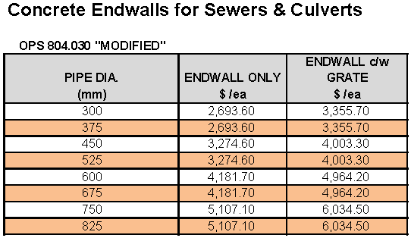
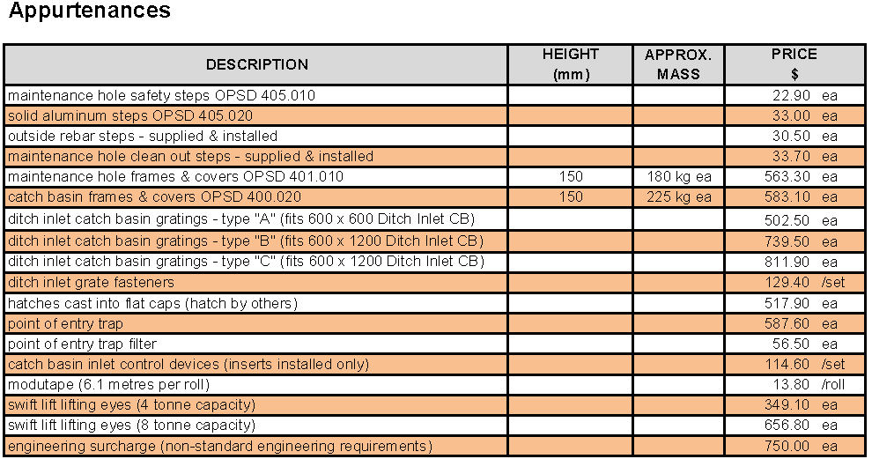
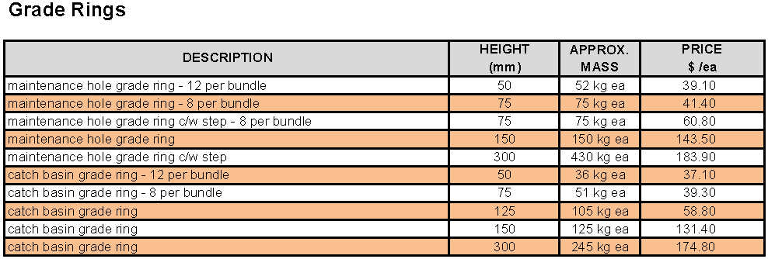
أسعار منتجات أنابيب خرسانية
Notes:
أسعار منتجات أنابيب خرسانية

Slide 17
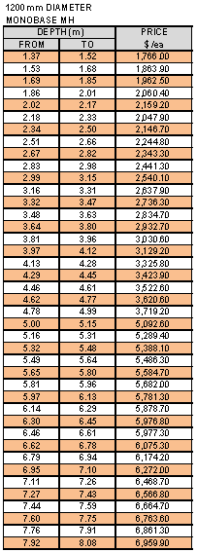
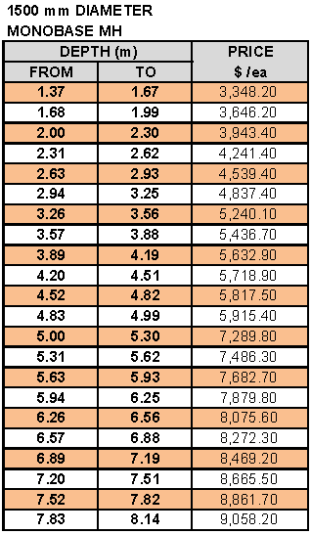
أسعار منتجات أنابيب خرسانية
Maintenance Hole Estimate Sheet
Notes:
أسعار منتجات أنابيب خرسانية

Slide 18
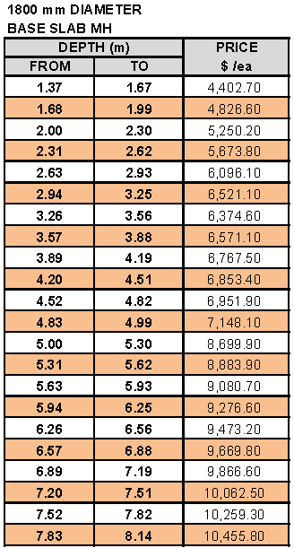
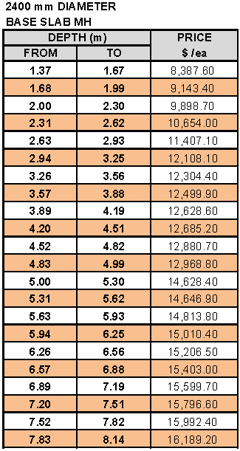
أسعار منتجات أنابيب خرسانية
Maintenance Hole Estimate Sheet
Notes:
أسعار منتجات أنابيب خرسانية

Slide 19
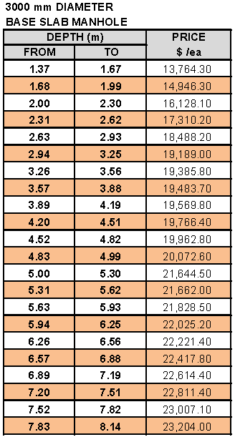
أسعار منتجات أنابيب خرسانية
Maintenance Hole Estimate Sheet
Notes:
أسعار منتجات أنابيب خرسانية

Slide 20
مضخات مياه الصرف الصحي
أشكال المضخات
  نوع الغوص
    الأكثر شيوعاً WQ type diving sewage pump
  2. نوع الجاف
    الأكثر شيوعاً
      W-type horizontal sewage pumps
      WL type vertical sewage pumps
أنواع المضخات
  نوع من هيكل المكره Type of impeller structure
  دوامة The swirl impeller
  المكره سجي The shrouded impeller
  دافع ممر التدفق The flow passage impeller
  دوامة الطرد المركزي اللولبي The spiral centrifugal impeller
Notes:
غالباً ماتوضع شبكة الصرف الصحي على أساس الجاذبية, إلا أن مضخات مياه الصرف الصحي تدخل أحياناً في بعض الحالات . وهي على شكلين : الغوص والجاف .
ويعتبر WQ type diving sewage pump الأكثر شيوعاً في شكل الغوص, كما يعد W-type horizontal sewage pumps و WL type vertical sewage pumps الأكثر شيوعاً في شكل الجاف
إلا أن الأكثر إستخداماً في شبكة الصرف الصحي هو الغوص
وتصنف المضخات على أنواع حسب شكل المكره (impeller) وهي كالتالي:
نوع من هيكل المكره Type of impeller structure
دوامة The swirl impeller
المكره سجي The shrouded impeller
دافع ممر التدفق The flow passage impeller
دوامة الطرد المركزي اللولبي The spiral centrifugal impeller

Slide 21
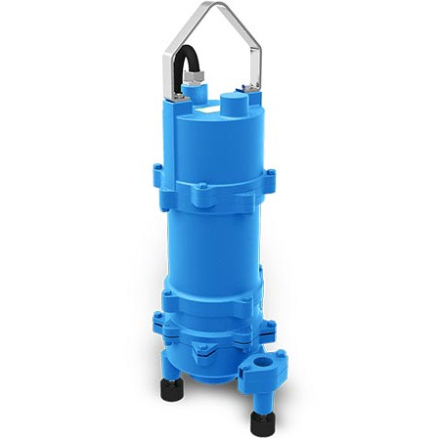
أسعار مضخات مياه الصرف الصحي
BGP Grinder Pump 3P
Gallons Per Hour: 2640 (44 GPM) [230v/3 2HP]
Price: ($1,688.00 )
Applications: Sewage Grinding, Sewage, Effluent and Wastewater Removal or Transfer
Notes:
أسعار مضخات مياه الصرف الصحي

Slide 22
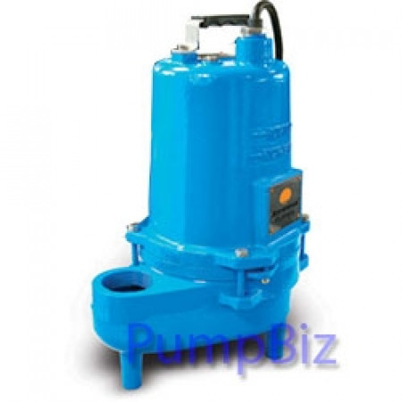
أسعار مضخات مياه الصرف الصحي
Submersible Sewage "Non-Clog" Pump
Gallons Per Hour: 7680 (128 GPM) [115v Manual, 2", switch optional]
Price: ($409.50)
Applications: Sewage, Slurry, Slush & Sludge, Submersible
Notes:
أسعار مضخات مياه الصرف الصحي

Slide 23
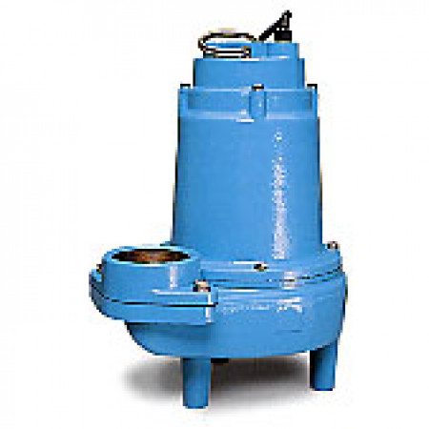
أسعار مضخات مياه الصرف الصحي
16S Sewage Ejector Pump (16S-CIM)
Gallons Per Hour: 9600 (160 GPM) [1 HP 200/208V]
Price: ($1,827.00)
Applications: sewage

Slide 24
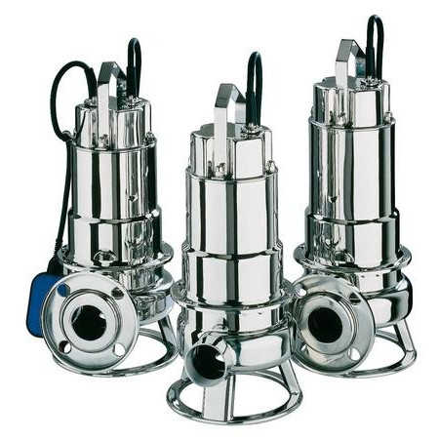
أسعار مضخات مياه الصرف الصحي
Ebara DW Submersible Sewage Pump Stainless Steel (SS sewage 1.5hp)
Gallons Per Hour: 10800 (180 GPM) [1-1/2HP 230v/1]
Price: ($1,184.22)
Applications: Contractor, Dewatering, Fountain, Pond, Sewage, Slurry, Slush & Sludge, Submersible, Sump
Notes:
أسعار مضخات مياه الصرف الصحي

Slide 25
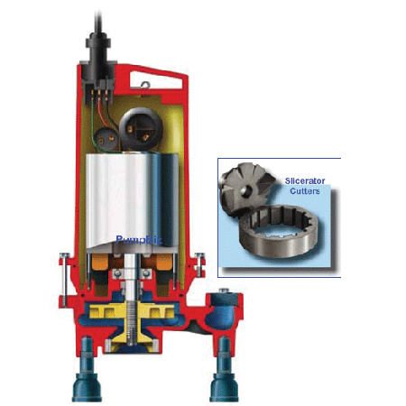
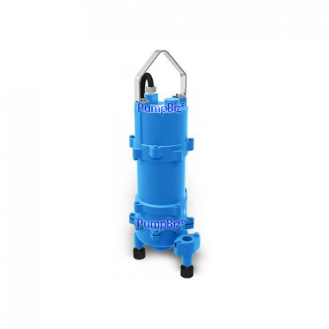
أسعار مضخات مياه الصرف الصحي
Grinder Pump 3HP
Gallons Per Hour: 6300 (105 GPM) [3HP 230v/3 double seal]
Price: ($3,011.00)
Applications: Grinder, Sanitary, Slurry, Slush & Sludge, Submersible, Sump

Slide 26
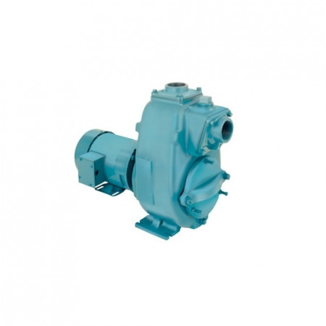
أسعار مضخات مياه الصرف الصحي
2CT Trash Pump PEO
Gallons Per Hour: 150 GPM
Price: ($1,641.00)
Applications: Contractor, Dewatering, Fuel Oil, Irrigation, Marine, Pond, Self-Priming, Sewage, Slurry, Slush & Sludge
Notes:
أسعار مضخات مياه الصرف الصحي

Slide 27
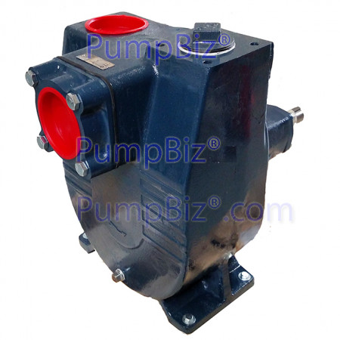
أسعار مضخات مياه الصرف الصحي
MIT High Pressure Pedestal Pumps (FMIT-30 MIT)
Gallons Per Hour: 21900 (365 GPM)
Price: ($4,004.00)
Applications: Dewatering, Marine, Sanitary, Self-Priming, Sewage, Slurry, Slush & Sludge

Slide 28
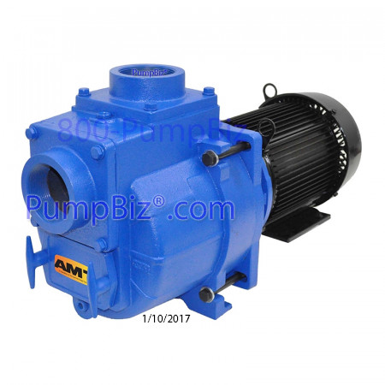
أسعار مضخات مياه الصرف الصحي
Sewage Trash pump 7.5HP
230/460v 3P 20,400GPH, 3" 394A
Price : ($1,942.40)
Applications: Contractor, Dewatering, Flooded Suction, Fountain, Self-Priming, Sewage, Slurry, Slush & Sludge
Notes:
أسعار مضخات مياه الصرف الصحي

Slide 29
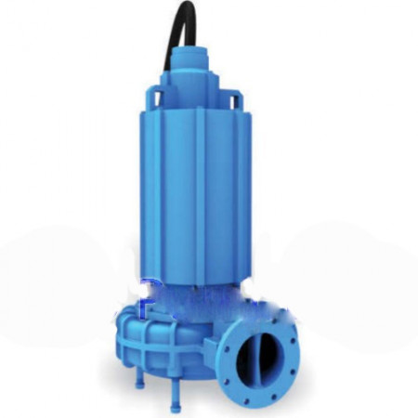
أسعار مضخات مياه الصرف الصحي
Submersible "Non-Clog" Pump 8"
Gallons Per Hour: 210000 (3500 GPM) [460v/3P 48HP 8"]
Price: ($18,350.00)
Applications: Dewatering, Sewage, Submersible
Notes:
أسعار مضخات مياه الصرف الصحي

Slide 30
References
http://www.cosmictherap.com/%D8%A3%D8%A8%D8%B9%D8%A7%D8%AF%D8%A3%D9%86%D8%A7%D8%A8%D9%8A%D8%A8%D8%A7%D9%84%D8%B5%D8%B1%D9%81-%D8%A7%D9%84%D8%B5%D8%AD%D9%8A/
https://ar.decorexpro.com/truby/kanalizacionnye/pvh
https://cdn-cms.f-static.net/uploads/1812105/normal_5c4076a69eaa1.pdf
https://www.aljawharaglobal.com
http://www.concastpipe.com/wp-content/uploads/2016/09/cc-2016-price-list.pdf
http://www.croospump.com/blog/characteristics-of-sewage-disposal-pump.html
https://pumpbiz.com/applications/sewage-pump-industrial?p=2
https://pumpbiz.com/applications/slurry-slush-sludge-pump
Notes:
المراجع

Slide 31
دمتم بأمان الله

